Slide 1
콘텐츠IT 20175326 이승언
TERM PROJECT
Rolling Ball

Slide 2

텀 프로젝트 주제 요약
Rolling Ball
굴러가는 공을 조작하여
장애물을 피해
목적지에 가는 게임
3인칭 VR 게임

Slide 3
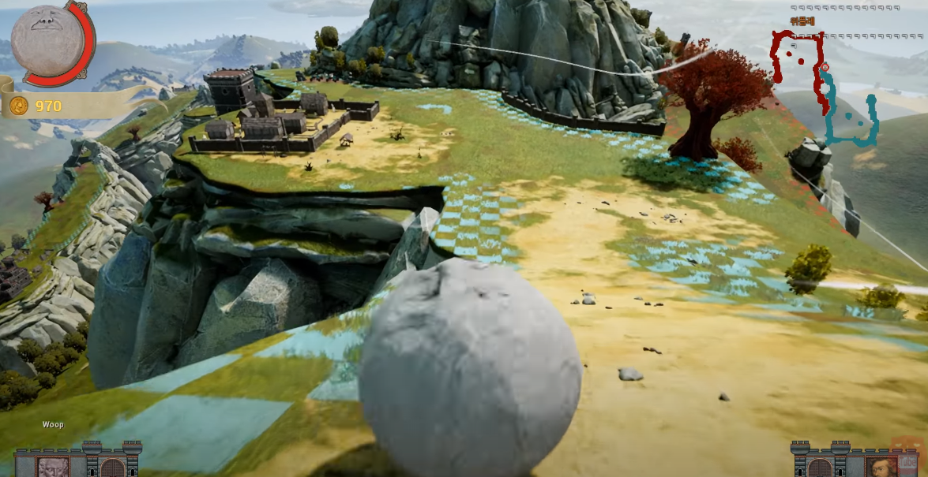
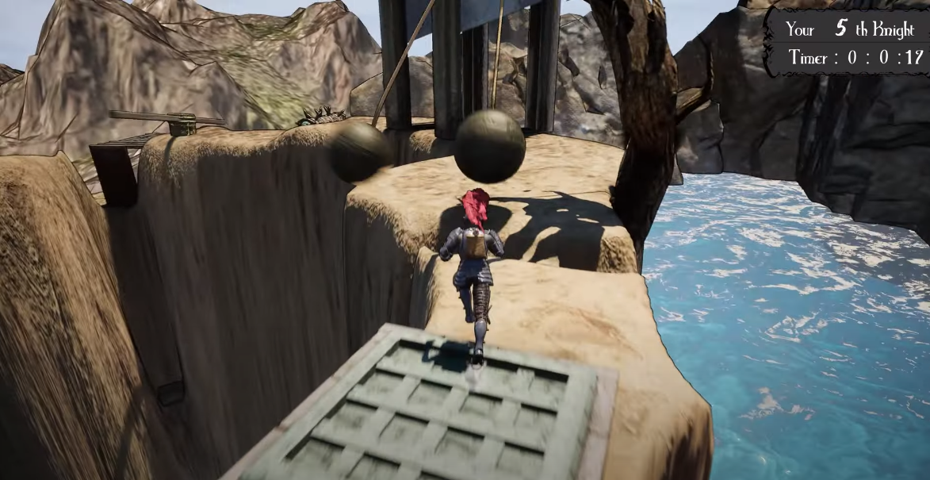
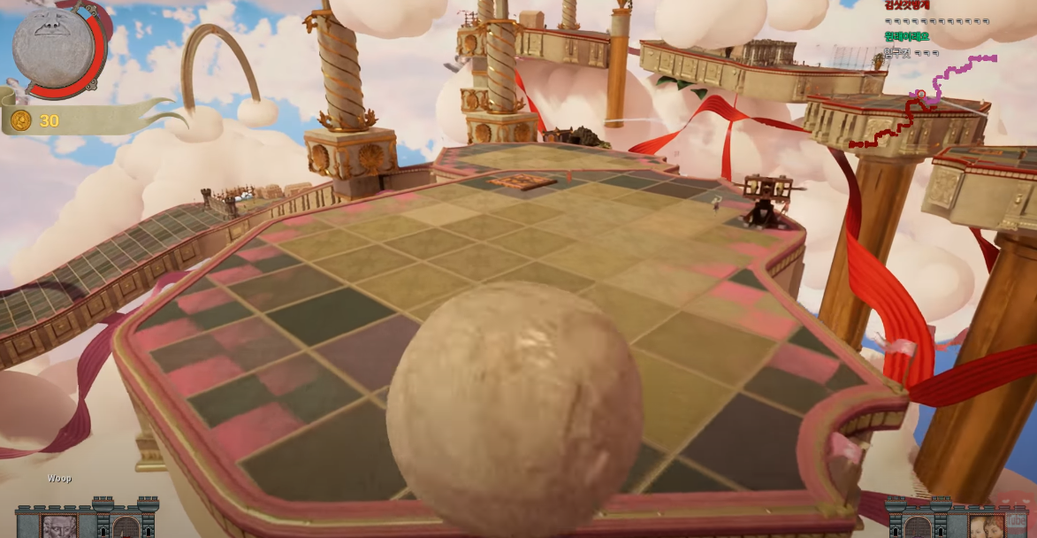
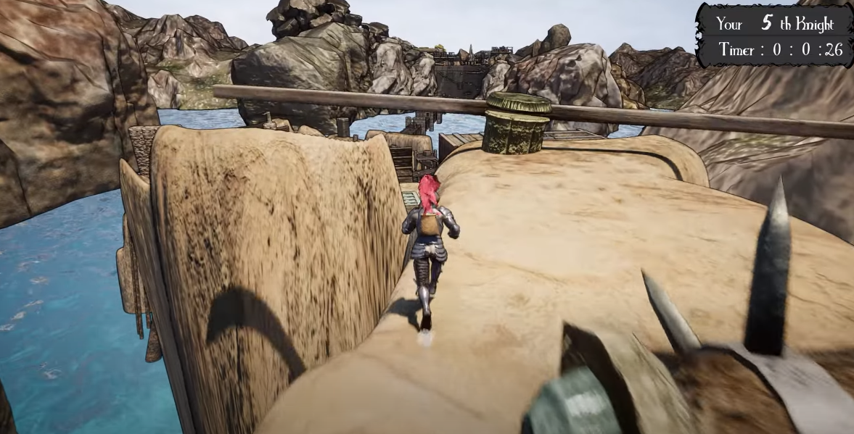
텀 프로젝트 주제 요약
참고게임 : Rock of age, ALTF4

Slide 4
조작 방법
카메라가 바라보는 정면으로 자동 전진
화면을 좌/우로 보면 플레이어가 좌/우로 이동
카드보드 버튼 클릭 시 점프

Slide 5
구현 내용
Scene
메인 화면
튜토리얼
메인 게임
- 튜토리얼, 메인 게임 시작 버튼 구현
- 조작법과 발판 장애물을 익힐 수 있는 맵 구현
- 다양한 장애물들 구현
- 발판 장애물을 활용하여 여러 점프 맵 구현

Slide 6
구현 내용
맵
3D 오브젝트를 이용하여 구현
장애물
회전하는 장애물
Pendulum 장애물
(위의 장애물들과 충돌 시 튕기는 효과를 위해 Physic Material Bounce 추가함)
- 높이 점프시키는 발판
- 가속도 붙여주는 발판
- 이동속도를 감속 시키는 발판
Text
게임 오버 시 Text
클리어 시 플레이 시간 Text
클리어 시 게임 오버 된 횟수 Text
파티클 제작
- 클리어 시 폭죽 효과를 구현

Slide 7
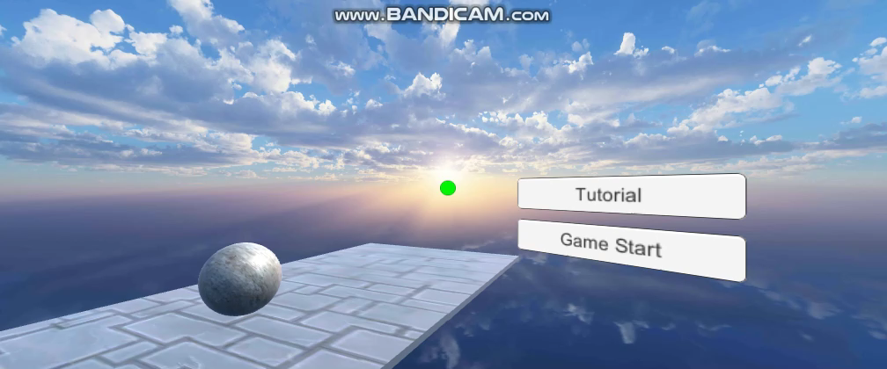
구현 내용
튜토리얼 영상

Slide 8
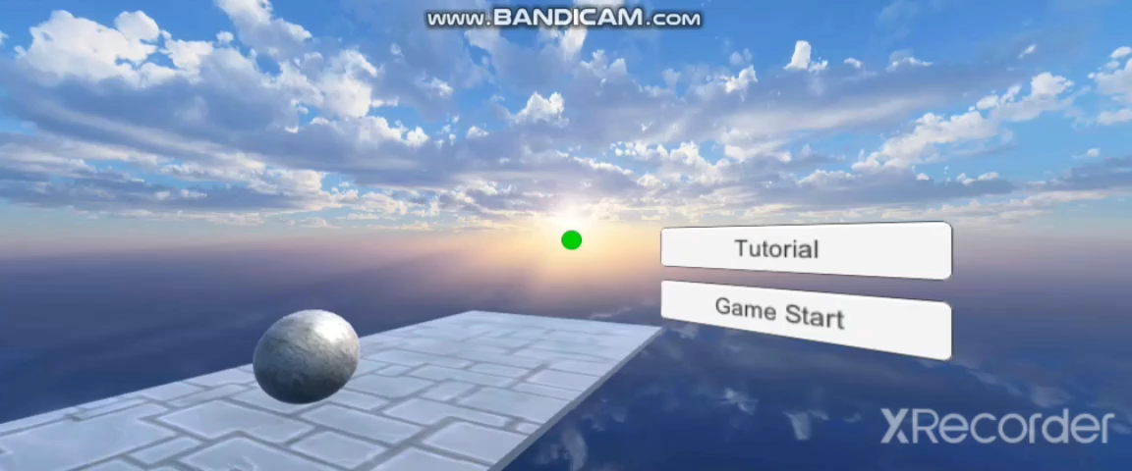
구현 내용
메인 게임 영상(1)

Slide 9
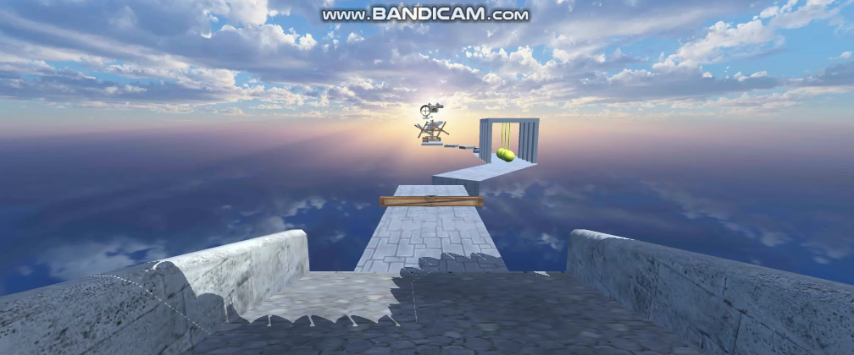
구현 내용
메인 게임 영상(2)

Slide 10
구현 시 어려웠던 점
맵 제작 및 게임 컨셉 구상과 필요한 에셋을 찾는데에 어려움이 있었다.
처음에 절벽 느낌의 곡선길을 제작하기 위해 에셋을 찾고 구글링을 해보았으나 별 소득이 없었다.
이후 Map Editor를 사용하여 맵을 구현해보려 하였으나 많은 용량 차지와 사용에 미숙하여 3d 오브젝트를 이용하여 구현함.
게임 컨셉을 구상하고 이에 맞는 텍스쳐와 에셋, 사운드 등을 찾는데 시간이 소요되었다.
직접 맵을 제작 및 구현하고 어려움을 해결해 나가는 과정을 통해 레벨 디자인의 중요성에 대해 알 수 있는 경험이 되었다.

Slide 11
보완할 점
1. 플레이어인 공이 진짜 굴러가는 느낌을 주기 위해 플레이어의 위치를 카메라 가운데에 고정하지 않았다.
-> 화면을 회전 시 플레이어의 위치가 화면의 모서리로가 눈에 잘 띄지 않는다는 불편사항이 접수됨.
플레이어(공)의 위치를 화면의 중앙에 고정시킬 경우 사용자가 화면을 좌/우로 흔들면 플레이어(공)가 굴러가는 물리적인 모션이 비현실적으로 움직여 게임에 이질감이 생김.
카메라를 중심으로 회전이 아니라 플레이어(공)을 중심으로 주변에서 카메라가 회전하도록 하면 어떨까 생각함
2. 게임 오버가 될 시 처음 시작지점에서 리스폰 되도록 설정함.
-> 중간에 죽을 경우 처음부터 시작해야 해서 중간에 세이브 포인트가 있으면 좋겠다는 문의가 생김.
답변 : 오래 VR을 사용하면 멀미가 일어날 수 있기 때문에 맵의 길이를 길지 않게 구현을 함. 그래서 중간에 세이브 포인트가 있으면 난이도가 너무 쉬워지게 되어 실패를 통해서 장애물들을 공략에 나가는 것에 의의를 두었다고 함.

Slide 12
보완할 점
개인 코멘트
아쉽게도 1번 사항에 대해 해결을 하지 못하였지만 프로젝트 이후로 1번 사항에 대해 해결하고 스테이지 형식으로 다양한 컨셉의 맵을 추가하거나 포인트를 모으는 등의 컨텐츠를 추가하여 좀더 높은 완성도의 프로젝트를 만들어봐야 겠다.

Slide 13
사용한 에셋 및 출처
Standard Asset
장애물
Wood Box Pack
Obstacle Course Pack
Material
AllSky Free – 10 Sky/ Skybox Set – 스카이박스
Hand Painted Seamless Lava Texture – 발판 material
Paving Stone 01 - floor material
Stone Floor Texture – floor material
구조물
Medieval Bridge 3D
Fortress Gate
Sound
Casual Kingdom World Sounds - Free
Free Fantasy Adventure Music Pack
Combat Whooshes Sounds - 발판 효과음

Slide 14
사용한 에셋 및 출처
구글링 리소스
- SoundBible
Mario Jumping – Jump sound
- TEXTUREHAVEN
broken_wall - player material

